Slide 1


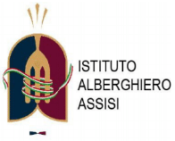



“VETITEC” 2021-1-IT01-KA121-VET-000009606
2020-1-IT01-KA116-008031
Formazione tutor - 28 04 2022
VET International Consortium
for Tourism and Environment

Slide 2

Principali Obiettivi del Progetto
Potenziare i percorsi di mobilità attraverso l’apprendimento basato sul lavoro al fine di aumentare l’occupabilità degli studenti in ambito locale e internazionale,
Fornire nuove competenze didattiche ai docenti nella gestione dell'alternanza in WBL e nella progettazione di piani didattici in lingua inglese,
Rafforzare le reti locali Amministrazione/Scuola/Imprese dei 3 distretti di Spoleto, Assisi, Città di Castello,
Rafforzare le reti di cooperazione internazionale con distretti dei settori Turismo, Ospitalità, Gastronomia, Ambiente dei paesi europei quali Spagna, Grecia, Francia.

Slide 3
Cose che fa il tutor!
Partecipa alle giornate di orientamento in itinere e finale, prende in carico i partecipanti, controlla e conserva i documenti di identità e di viaggio,
Accompagna i partecipanti durante il viaggio di andata e ritorno, durante i viaggi organizzati in loco,
Partecipa alle riunioni periodiche presso l’agenzia intermediaria, accompagna il partecipante al primo colloquio e ne segue l’inserimento in azienda,
Best Trainer 2021

Slide 4
Cose che fa il tutor!
4. recupera le convenzioni (ECVET Learning Agreement) e si accerta che siano firmate entro la prima settimana, si assicura dell’invio al capofila in formato pdf,
5. Si assicura che il registro di stage sia compilato quotidianamente dal partecipante, lo sottoscrive ad ogni visita,
6. Riporta nei documenti concordati (ECVET LEA , Europass sez. 5, piano formativo, etc) gli apprendimenti conseguiti dal partecipante, nei tempi e nei modi indicati dal coordinatore,
Best Trainer 2021

Slide 5
Cose che fa il tutor!
7. Assiste e guida lo studente nei percorsi di alternanza e ne verifica, in collaborazione con il tutor dell’agenzia intermediaria, il corretto svolgimento, VISITANDO LE AZIENDE ALMENO UNA VOLTA LA SETTIMANA, apponendo la sua firma sul registro di stage,
8. Concorda con l’agenzia intermediaria la/le visita culturale prevista, propone e partecipa alla organizzazione di eventi a basso costo per i partecipanti,
Best Trainer 2021

Slide 6
Cose che fan il tutor!
9. Monitora le attività e affronta le eventuali criticità che dovessero emergere dalle stesse valutando insieme a coordinatore e referente eventuali interventi correttivi,
10. NON PRENDE INZIATIVE PERSONALI DIRETTE CON LE AZIENDE OSPITANTI O CON LE FAMIGLIE, SE NON AUTORIZZATO DAL COORDINATORE DI PROGETTO e DAL TUTOR DELL’AGENZIA OSPITANTE.
11. Facilità l’apprendimento linguistico OLS
Best Trainer 2021

Slide 7
Cose che fan il tutor!
12. Convoca riunioni periodiche con gli studenti, redige verbali,
13. Promuove l’attività di valutazione sull’efficacia e la coerenza del percorso di alternanza, da parte dello studente coinvolto, prima del rientro,
14. Informa gli organi scolastici preposti (Referente della propria scuola, coordinatore, Dirigente, etc…) e, dopo il ritorno, se del caso,aggiorna il Consiglio di classe sullo svolgimento dei percorsi.
Best Trainer 2021

Slide 8
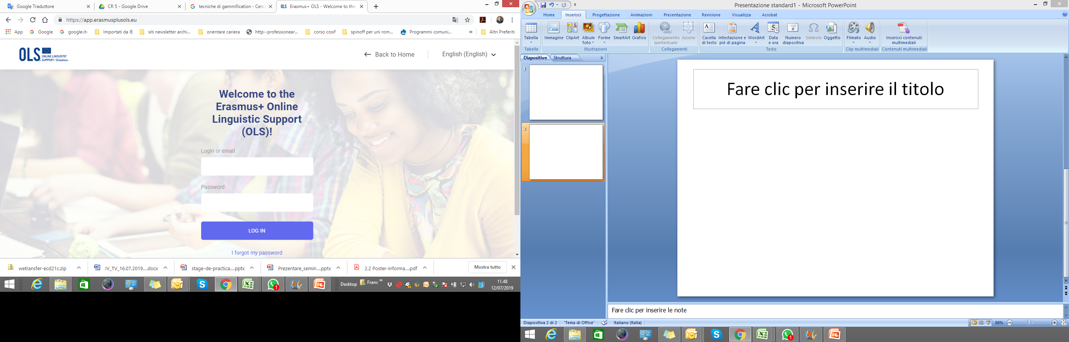
L’OLS dei Partecipanti

Slide 9
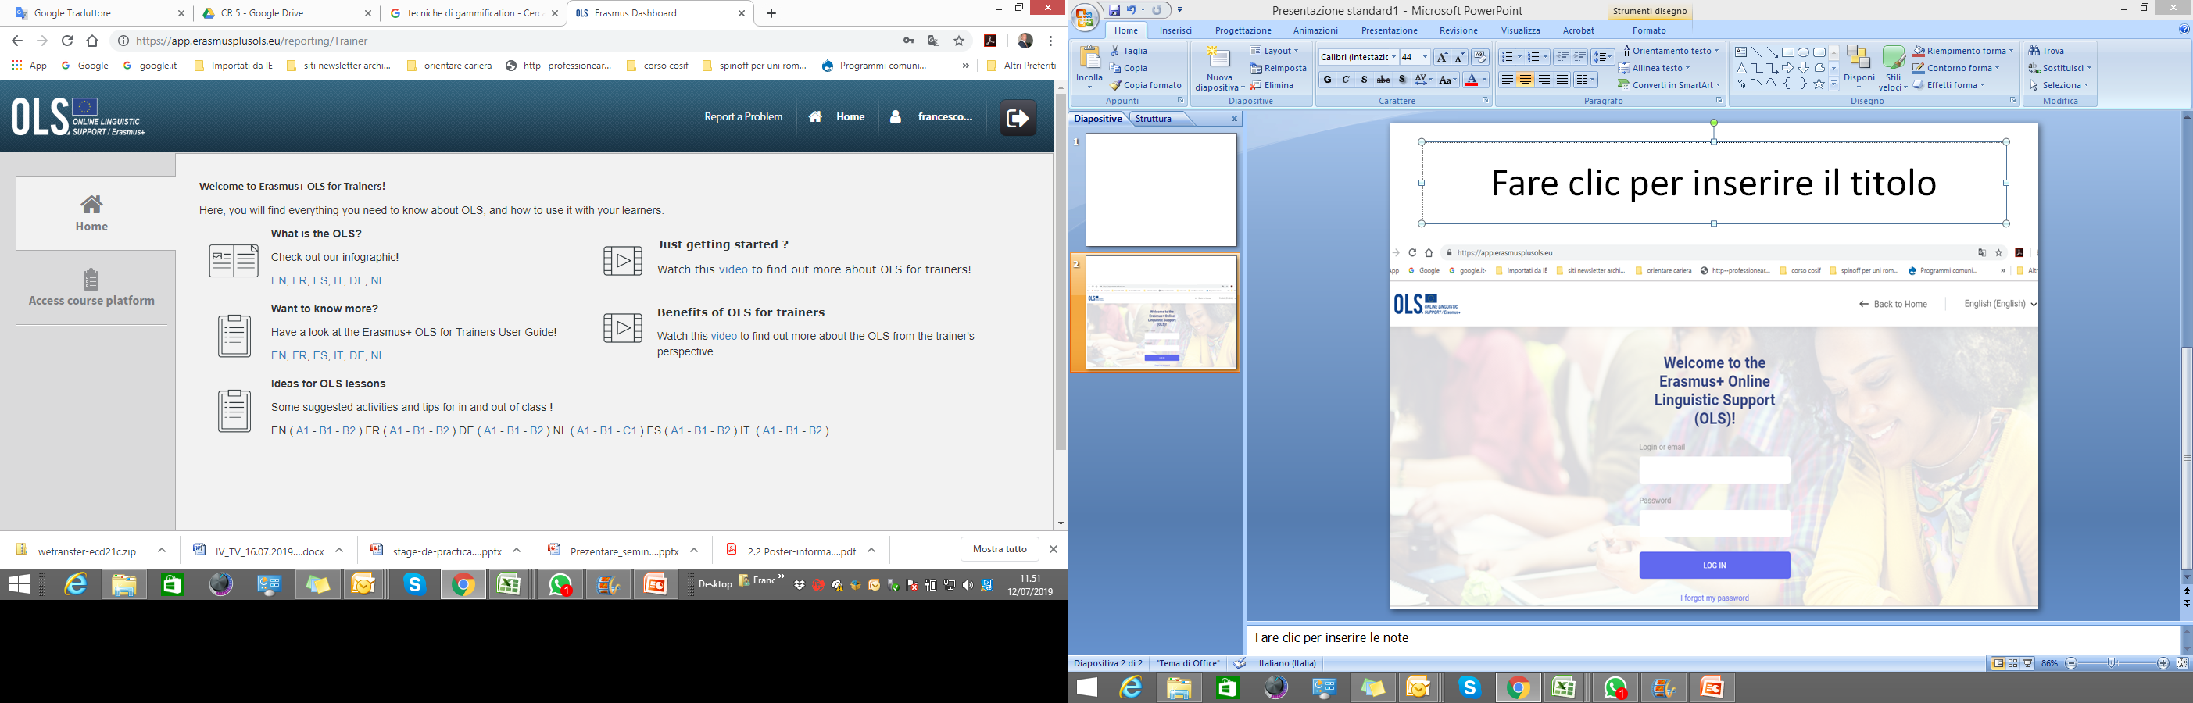
L’OLS dei Partecipanti

Slide 10
> Voucher destinazione con imprese, alloggi, regole, programma,
> Mappe per ogni destinazione, mappe imprese alloggi - orari di lavoro settimanali
> Questionari di valutazione intermedi e finali.
Esempio di ECVET Learning agreement: per firma agenzie intermediarie, firme imprese, firme tutte in generale
> Esempio di Europass. Tutti gli Europass sono completi anche di foto. Dovranno essere implementati con le info dei studenti solo in alcune sezioni (ULTIMI 15 GIORNI)
> Patto formativo studente
> Regolamento per il tutor edizione 2022
> Orari di lavoro settimanali dei partecipanti, da condividere e conservare. DEVONO ESSERE AGEVOLATI ORARI E GIORNATE DI LAVORO DURANTE I TEMPI TURISTICI DELLE AZIENDE OSPITANTI. NON DEVONO ESSERE FAVORITI RIDUZIONI DI ORARIO NON AUTORIZZATE.
Legenda DOCUMENTI

Slide 11
Le destinazioni
GRECIA / Creta / Chania - Alloggio in College in Full Board
GRECIA / Creta / Rethimno - Alloggio in Appartamenti in Full Board
SPAGNA / Valencia - Alloggio in appartamenti condivisi in Full Board misto (Host Company, Ristorante/Mensa, Cucina con spesa)
SPAGNA / Malaga- Alloggio in appartamenti condivisi IN RESIDENCE/HOSTEL in Full Board misto (Host Company, Ristorante/Mensa, Cucina con spesa)
FRANCIA / COEN- Alloggio in appartamenti in Full Board ??

Slide 12
Esempi di CRITICITA’
Relazioni con i/le referenti delle Agenzie Intermediarie
Cambio Azienda
Orari di lavoro e di rientro
Cambio Alloggio
Problemi Alimentari
Trasporti Locali
Tempo Libero
Visite Parenti

Slide 13
REGOLE CHAT
WHATS APP
Piano orari di lavoro/settimana
Uscita dall’alloggio (conta)
Entrata al lavoro
Tempo e luogo pause
Uscita dal lavoro
Rientro serale (conta)
Avvisi con motivazione ritardi
Rientri posticipati causa lavoro

Slide 14
PROCESSI SICUREZZA
Verificare in loco la reperibilità del tutor agenzia intermediaria, e di un medico di riferimento,
Verificare posizione cassette mediche,
Mappare presidi sanitari e pronto soccorso,
Incontri periodici con tutor agenzia intermediaria,
Contatti costanti tra il Coordinatore e i Referenti dell’agenzia intermediaria,
Evitare trasporti non autorizzati,
L’european Emergency Number 112
Iscrizione sito Farnesina

Slide 15
Altre informazioni
Pocket money studenti
Pocket money tutor (uso in caso di emergenza o necessità)
Viaggi organizzati in loco – controllo mezzi e autista,
Conservazione documenti partecipanti

Slide 16
USCITE E PERMESSI
Posticipo rientro serale NO, visite parenti e giorno libero.
Richiesta email dai Genitori al Coordinatore: erasmus@alberghierospoleto.it
Comunicazione del Coordinatore ai Tutor e ai partecipanti

Slide 17
GRAVI MANCANZE SUSCETTIBILI DI RIMPATRIO DEL PARTECIPANTE’:
Abuso di Alcool - Uso di Droghe
Atti di Vandalismo
Regolamenti Alloggi e Covid
Processi Aziendali
Rispetto dei Tutor
Rispetto degli Orari di Rientro

Slide 18
PROCEDURE PER IL RIMPATRIO DEL PARTECIPANTE
Report dell’accaduto
Comunicazioni alla DS
Decisione Coordinatore
Comunicazione al partecipante e ai genitori

Slide 19
Grazie per la collaborazione, la motivazione, la professionalità, la disponibilità dedicate agli
Studenti.
Best Trainer 2022

Slide 20

ITALIANS DO
Best Trainer 2022
BETTER !!

